Slide 1
Egy főre jutó bruttó és nettó jövedelemi adatok
Készítette: Szeri Ádám

Slide 2
Egy főre jutó bruttó és nettó jövedelem a referenciaszemély korcsoportja és iskolai végzettsége szerint [forint/fő/év]
Megnevezés | Összesen | Referenciaszemély korcsoportja |  |  |  | Referenciaszemély iskolai végzettsége
 |  | 25 évesnél fiatalabb | 25–54 | 55–64 | 65 éves és idősebb | alapfokú vagy niincs iskolai végzettsége | középfokú érettségi nélkül | középfokú érettségivel | felsőfokú
 |  |  | éves
Bruttó jövedelem | 2 238 468 | 1 838 688 | 2 262 346 | 2 468 750 | 2 010 891 | 1 388 832 | 1 969 400 | 2 293 809 | 2 982 867
Nettó jövedelem | 1 766 965 | 1 250 211 | 1 725 540 | 1 954 148 | 1 829 732 | 1 091 747 | 1 550 012 | 1 810 487 | 2 362 492

Slide 3
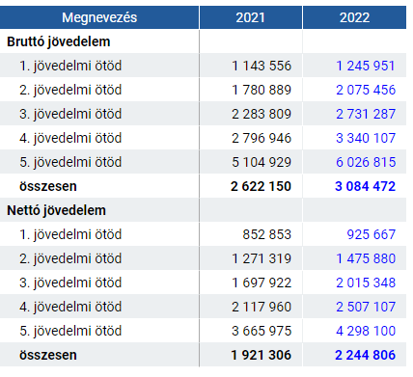
Egy főre jutó bruttó és nettó jövedelem jövedelmi ötödök (kvintilisek) szerint [forint/fő/év]
Bruttó jövedelem
Nettó jövedelem

Slide 4

Köszönöm a figyelmet!

